Slide 1

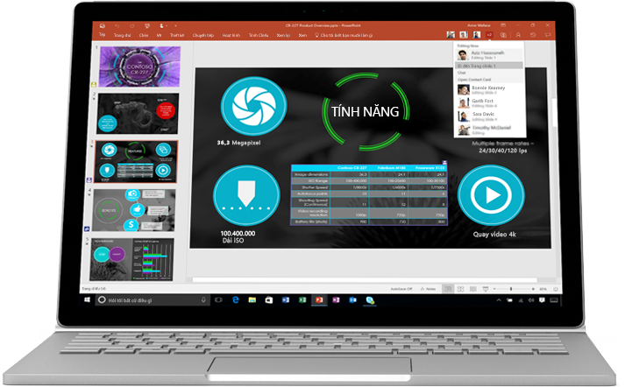
Nhập môn JAVA Bài tập lớn/Báo cáo
CHƯƠNG TRÌNH QUẢN LÝ PHƯƠNG TIỆN GIAO THÔNG
Sinh viên: Đình Đức Lâm
Ngô Quốc Dũng
Nguyễn Phạm Đức Kiên
Nguyễn Tiến Đạt
Lớp: IT-LTU
Giáo viên hướng dẫn: TS. Trần Hải Anh
Notes:
GVHS: Giáo viên hướng dẫn

Slide 2
Mô tả bài toán
Bài toán yêu cầu xây dựng chương trình quản lý các phương tiện giao thông bao gồm: ô tô (car), xe máy (bike), xe tải (truck). Các phương tiện có 4 thuộc tính chung là:
Hãng sản xuất (Make).
Năm sản xuất (Manufacturing Year).
Giá bán (Price).
Màu xe (Color).
Và các thuộc tính riêng:
Ô tô: Số chỗ ngồi (number of seats) và kiểu động cơ (type of engine).
Xe máy: Công suất (power).
Xe tải: Trọng tải (load).
Chương trình cung cấp các chức năng như:
Thêm, sửa, xóa thông tin các loại xe (add, update, delete).
Tìm kiếm các loại xe với các loại thông tin tìm kiếm khác nhau (find).

Slide 3
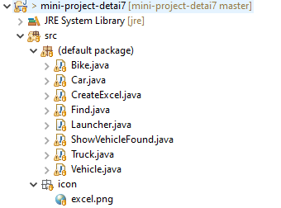
Cấu tạo của chương trình
Hoạt động của các lớp
Laucher
Vehicle
Car
Bike
Truck
Find
Chú thích:
Hàm chạy
ShowVehicleFound
JFrame
JPanel
CreateExcel
Hàm chức năng

Slide 4
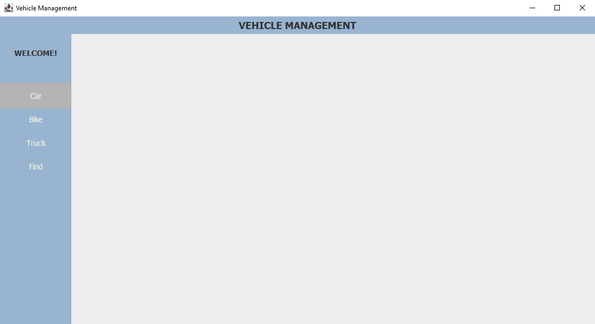
Giao diện đồ họa
Lớp Vehicle

Slide 5
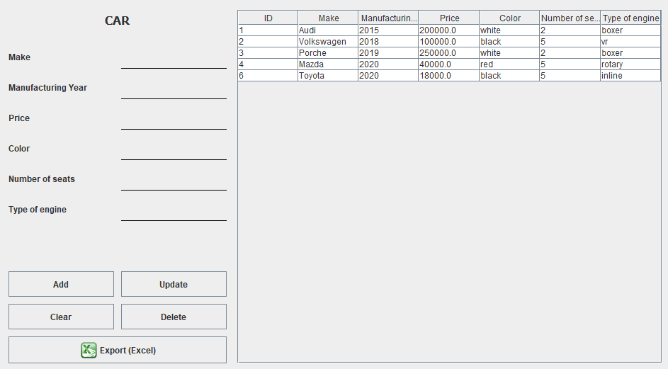
Giao diện đồ họa
Lớp Car

Slide 6
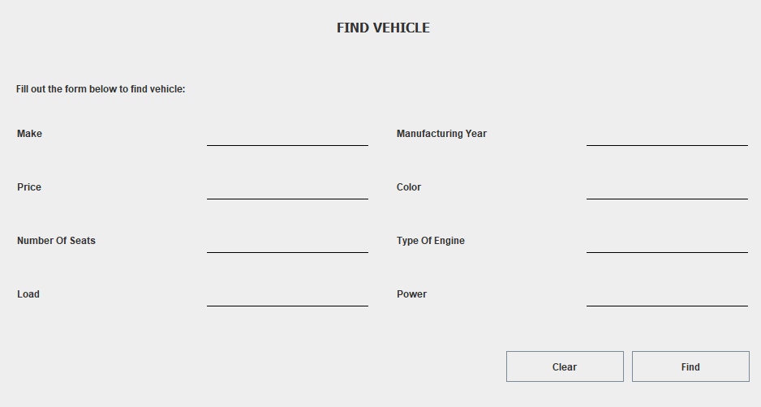
Giao diện đồ họa
Lớp Find

Slide 7
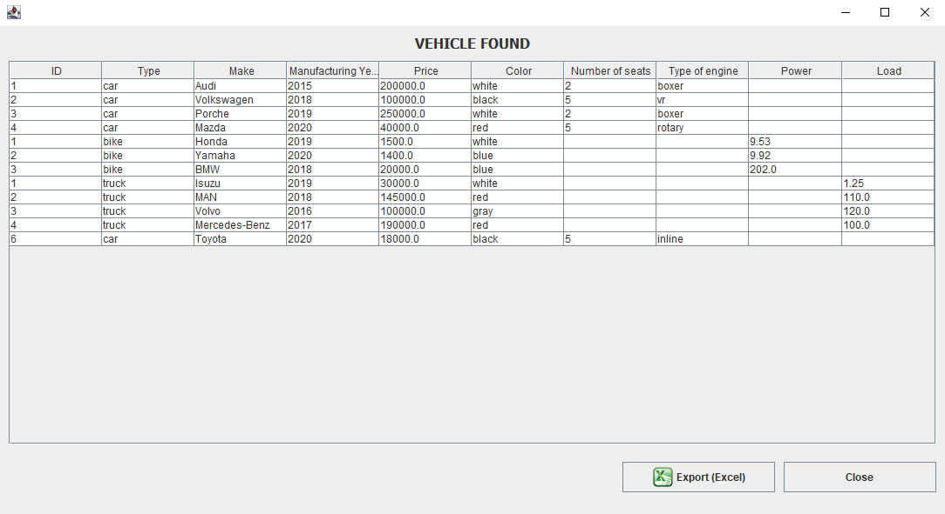
Giao diện đồ họa
Lớp ShowVehicleFound

Slide 8
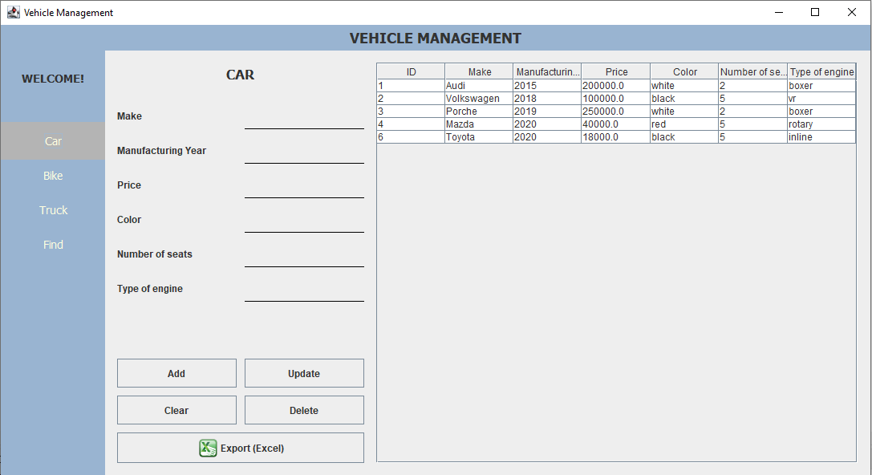
Giao diện đồ họa
Cửa số chính của chương trình

Slide 9
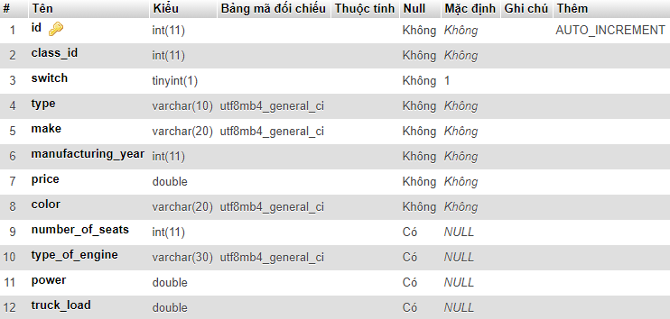
Cơ sở dữ liệu
Các cột trong cơ sở dữ liệu

Slide 10
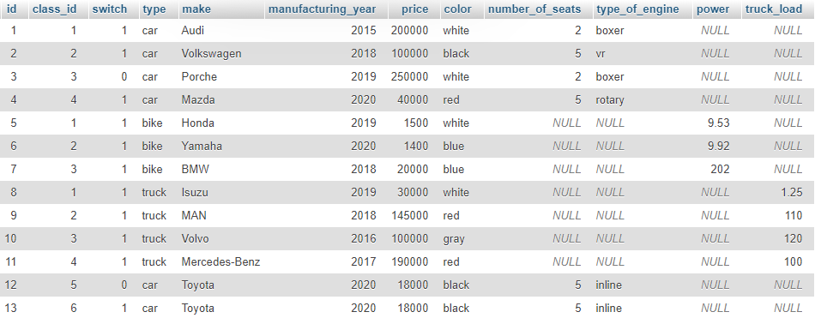
Cơ sở dữ liệu
Dữ liệu

Slide 11
THANK YOU!
ANY QUESTIONS?
Chương trình quản lý các phương tiện giao thông
Nhóm 7.1

